Slide 1
Nhóm 2
Hoàng Kông Minh – 2055010168
Trình Đình Đại – 2055010054
Bùi Đức Năng - 2055010186

Slide 2

I. Html ( HyperText Markup Language )
- Là ngôn ngữ đánh dấu siêu văn bản.
- HTML sử dụng "đánh dấu" để chú thích văn bản, hình ảnh và nội dung khác để hiển thị trong trình duyệt Web

Slide 3


1. TẠO MỘT TỆP HTML CƠ BẢN
+Bước 1: mở một trình soạn thảo văn bản
+Bước 2: viết mã HTML
+Bước 3: lưu tệp với phần mở rộng là .html
+Bước 4: chạy tệp trình duyệt
Đoạn mã viết trong trình soạn thảo
Kết quả hiển thị khi chạy đoạn mã trên trình duyệt

Slide 4
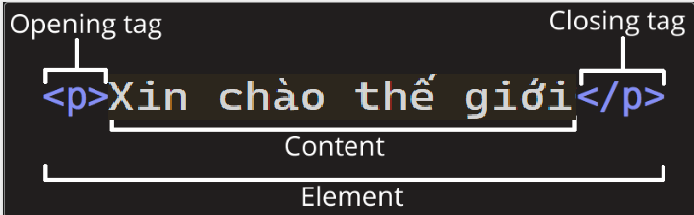
2. Hướng dẫn về cú pháp và các phần tử HTML cơ bản.
Cấu trúc của một phần tử HTML
+ Thẻ mở đầu (Opening tag)
+ Thẻ đóng (Closing tag)
+ Nội dung (The Content)
+ Các phần tử (The Element)

Slide 5
Chưc Năng của từng phần
Thẻ mở đầu (Opening tag): Cho biết nơi phần tử bắt đầu hoặc bắt đầu có hiệu
Thẻ đóng (Closing tag): Cho biết nơi phần tử kết thúc
Nội dung (The Content): Đây là nội dung của phần tử
Các phần tử (The Element): Thẻ mở, thẻ đóng và nội dung cùng nhau tạo thành phần tử

Slide 6
Thuộc tính trong HTML
+ Thuộc tính (attributes) cung cấp thông tin bổ sung và quan trọng cho các phần tử (elements).
Các thuộc tính đặt giá trị luôn có:
+ Khoảng trăng giữa nó và tên phần tử
+ Tên thuộc tính theo sau là dấu bằng.
+ Giá trị thuộc tính được bọc bằng dấu ngoặc kép mở và đóng.

Slide 7
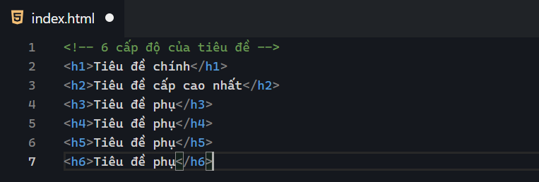
3.Tạo trang Web với tiêu đề, đoạn văn bản, hình ảnh và siêu liên kết
Tiêu đề:Các phần tử tiêu đề (heading elements) cho phép bạn chỉ định rằng một số phần nhất định trong nội dung của bạn là tiêu đề hoặc tiêu đề phụ

Slide 8
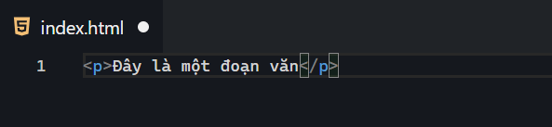
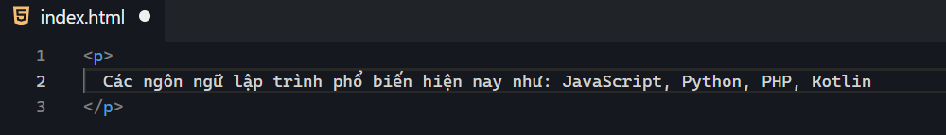
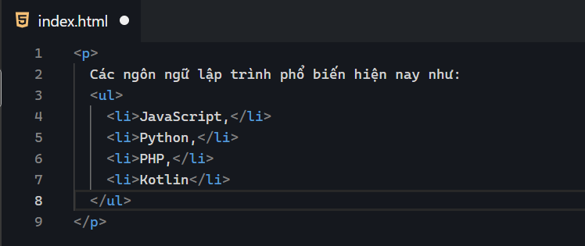
Tạo trang web
Đoạn văn bản: Phần tử <p> là để chứa các đoạn văn bản
Danh sách
+ Danh sách không có thứ tự:
+ Danh sách có thứ tự:

Slide 9
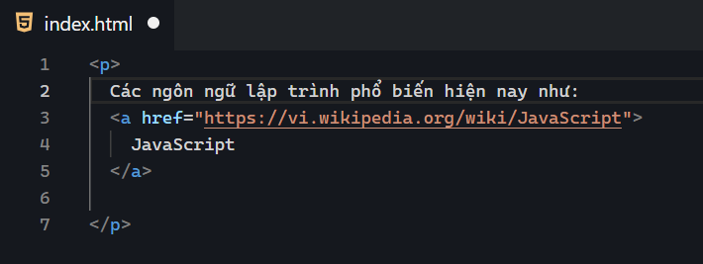
Tạo trang web
Liên kết: Sử dụng một thẻ <a>. “a”
Hình ảnh: Sử dụng phần tử <img> (image)

Slide 10
II. CSS cơ bản
*CSS (Cascading Style Sheets) là một ngôn ngữ định kiểu được sử dụng để mô tả cách trang web hoặc tài liệu HTML.
Ví dụ:
Có thể sử dụng CSS để thay đổi phông chữ, màu sắc, kích thước và khoảng cách của nội dung, các tính năng trang trí khác.

Slide 11
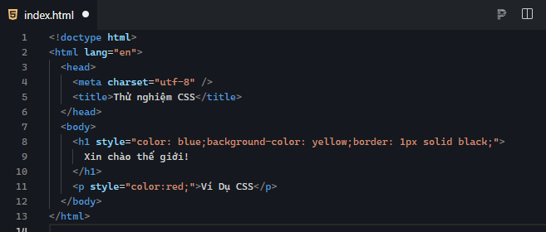
1. Thêm kiểu cho trang web bằng CSS
1. Inline CSS (CSS trực tiếp trong phần tử HTML – Nội tuyến)
- Phương pháp này, bạn thêm kiểu CSS trực tiếp vào một phần tử HTML cụ thể bằng thuộc tính `style`.

Slide 12
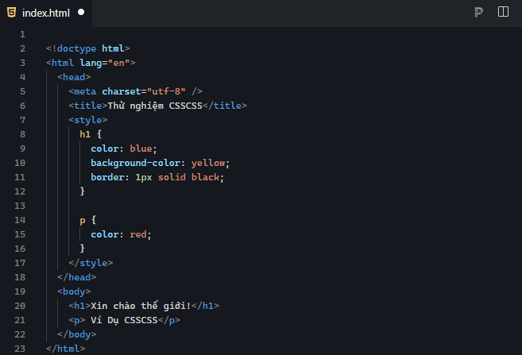
2. Internal CSS (CSS trong tệp HTML – Nội bộ)
- Phương pháp này, bạn đặt mã CSS trực tiếp trong thẻ `<style>` của tệp HTML.

Slide 13
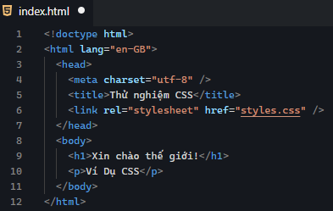
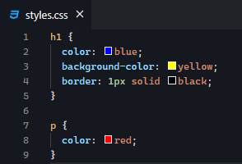
3. External CSS (CSS bên ngoài)
- Trong phương pháp này, sẽ tạo một tệp CSS riêng biệt chứa các kiểu và sau đó liên kết tệp CSS này với trang web bằng thẻ `<link>` trong phần `<head>` của tệp HTML.

Slide 14

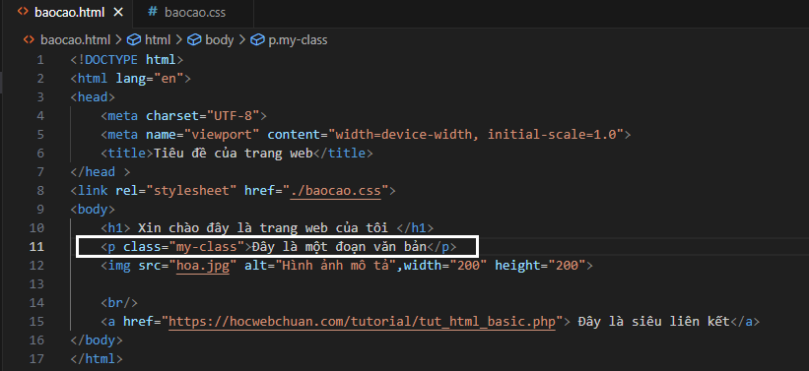
2. Tạo các lớp và áp dụng kiểu bằng cách sử dụng lựa chọn
- Tạo một lớp bằng cách sử dụng dấu chấm "." trước tên lớp
- Trong phần tử HTML thêm thuộc tính "class" với giá trị là tên lớp mà bạn đã tạo.

Slide 15
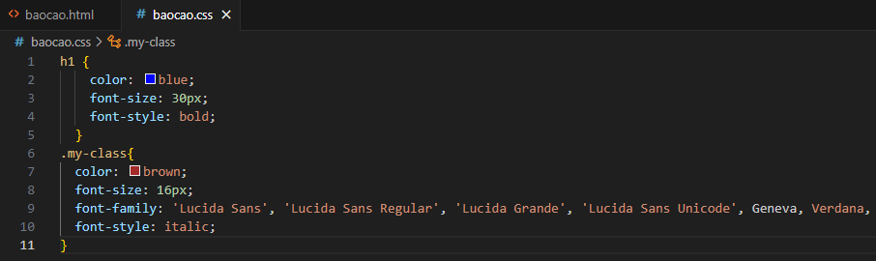
- Trong phần CSS có thể sử dụng lựa chọn `.` kết hợp với tên lớp để áp dụng kiểu cho các phần tử
- Có thể áp dụng một lớp cho nhiều phần tử khác nhau:
<p class="my-class">Đây là một đoạn văn bản</p>
<h1 class="my-class">Xin chào đây là trang web của tôi</h1>

Slide 16
3.Thử nghiệm với các thuộc tính CSS cơ bản
1. Font chữ:
+ Sử dụng thuộc tính `font-family` để đặt font chữ
+ Sử dụng thuộc tính `font-size` để đặt kích thước font chữ
2. Màu sắc
+ Sử dụng thuộc tính `color` để đặt màu chữ
+Sử dụng thuộc tính `background-color` để đặt màu nền

Slide 17
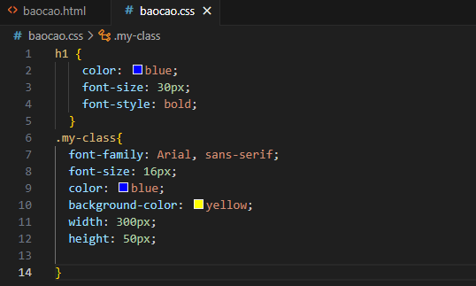
3. Độ rộng và chiều cao
- Sử dụng thuộc tính `width` để đặt độ rộng
- Sử dụng thuộc tính `height` để đặt chiều cao

Slide 18
III. JavaScript cơ bản
JavaScript là ngôn ngữ lập trình được nhà phát triển sử dụng để tạo trang web tương tác
1. Giới thiệu cú pháp JavaScript cơ bản
*Giá trị JavaScript (JavaScript Values)
- Giá trị cố định
- Giá trị biến
+Giá trị cố định được gọi là chữ viết (Literals)
+Giá trị biến được gọi là biến (Variables)

Slide 19
JavaScript literals :
- Number (Số) : Được viết dưới dạng số thập phân hoặc không thập phân
- String (Chuỗi): Là văn bản được viết trong dấu ngoặc nháy kép hoặc nháy đơn.
JavaScript Variables: JavaScaript sử dụng các tư khóa, và để khai báo biến : var, let, const. Dấu bằng (=) được sử dụng để gán giá trị cho biến.

Slide 20
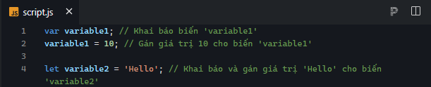

2.Tạo biến, hàm và sử dụng sự kiện JavaScript
Tạo biến (Variables)
Biến trong JavaScript được tạo bằng cách sử dụng các từ khóa ‘var’, ‘let’, ‘const’.
- Ví dụ : Sử dụng biến ‘var’ hoặc ‘let
- Ví dụ: sử dụng ‘const’

Slide 21
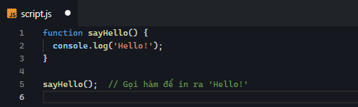
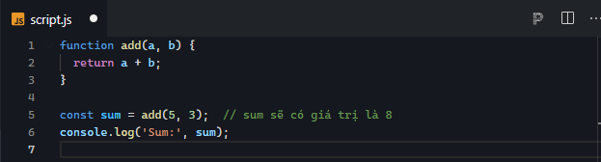
Tạo hàm (Function)
- Hàm trong JavaScript được tạo bằng từ khóa ‘function’

Slide 22
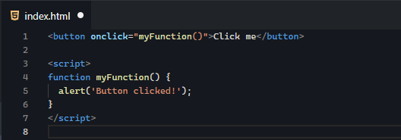
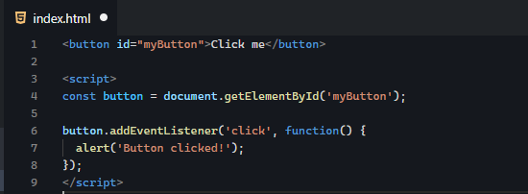
Sử dụng sự kiện (Event)
- Sự kiện trong JavaScript thường được sử dụng để phản hồi khi người dùng tương tác với trang web.

Slide 23
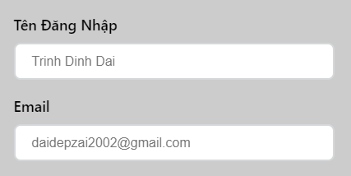
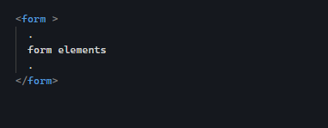
IV. HTML Forms và Input Elements
Tạo biểu mẫu HTML
- Biểu mẫu HTML (HTML Forms)
- Phần tử <form> trong HTML

Slide 24
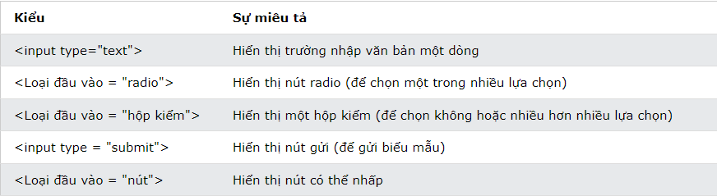
Input Elements (Phần tử đầu vào)
- Phần tử đầu vào (Input elements) được sử dụng nhiều nhất là phần tử <input>

Slide 25
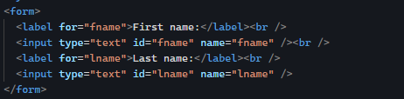
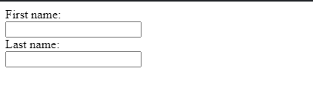
Text Fields (Trường văn bản)
- Định nghĩa một trường đầu vào một dòng cho văn bản <input type= “text”>

Slide 26
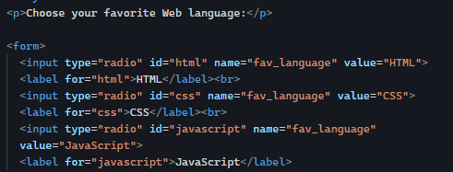
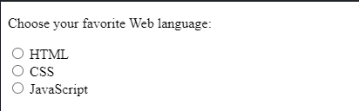
Radio Buttons (Nút Radio)
- Nút Radio cho phép người dùng chọn một trong số các lựa chọn giới hạn

Slide 27
Tạo kiểu mẫu bằng CSS
Giao diện của một biểu mẫu HTML có thể được cải thiện rất nhiều với CSS
Các trường nhập liệu kiểu dáng (Styling Input Fields)
- Sử dụng thuộc tính để xác định chiều rộng của trường nhập: width
+ input[type=text] : sẽ chỉ chọn các trường văn bản
+ input[type=password] : chỉ chọn các trường mật khẩu
+ input[type=number] : sẽ chỉ chọn các trường số …

Slide 28
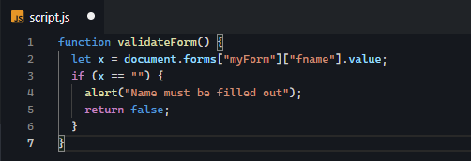
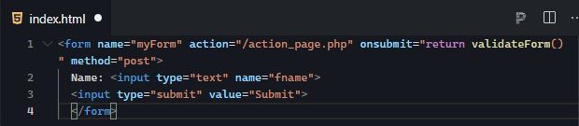
Sử dụng JavaScript để xử lý dữ liệu từ biểu mẫu
1. Xác thực biểu mẫu JavaScript
- Xác thực biểu mẫu HTML có thể được thực hiện tự động bởi trình duyệt

Slide 29
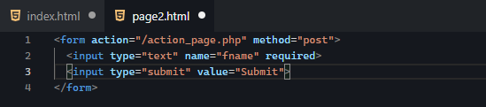
2. Xác thực biểu mẫu HTML tự động
- Xác thực biểu mẫu HTML có thể được thực hiện tự động bởi trình duyệt:
Nếu trường biểu mẫu (fname) trống, thuộc tính sẽ ngắn biểu mẫu này gửi: required

Slide 30
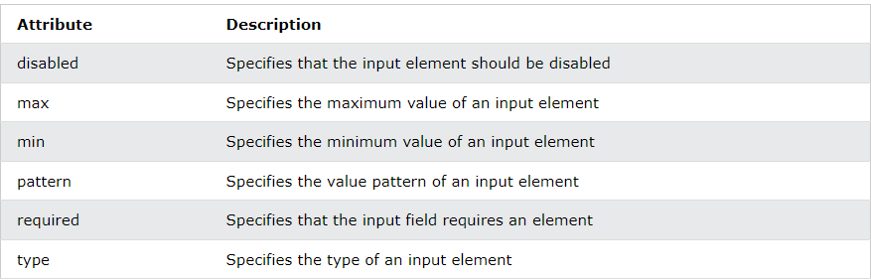
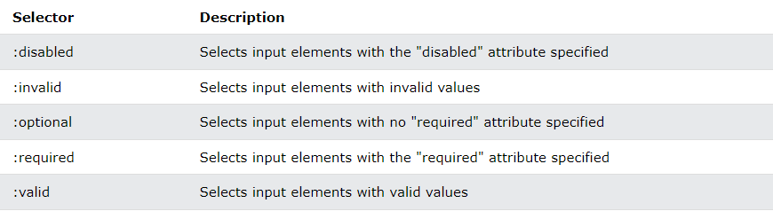
3. Xác thực ràng buộc thuộc tính đầu vào HTML
4. Xác thực ràng buộc bộ chọn giả CSS

Slide 31
5. Xác thực dữ liệu
- Xác thực dữ liệu là quá trình đảm bảo rằng đầu vào của người dùng sạch sẽ, chính xác và hữu ích
6. Xác thực ràng buộc HTML
- Xác thực ràng buộc HTML dựa trên:
+ Xác thực ràng buộc thuộc tính đầu vào HTML
+ Xác thực ràng buộc bộ chọn giả CSS
+ Xác thực ràng buộc thuộc tính và phương thức DOM

Slide 32
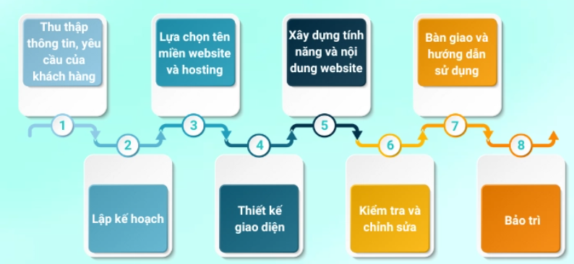
V. Quy trình phát triển Web
- Quy trình phát triển web từ lập kế hoạch đến triển khai trang web

Slide 33
1. Thu thập thông tin, tiếp nhận yêu cầu của khách hàng
- Bước đầu tiên trong quy trình phát triển website là phân tích yêu cầu và thông tin của khách
Lĩnh vực hoạt động:
Yêu cầu kỹ thuật
Đối tượng website hướng tới

Slide 34
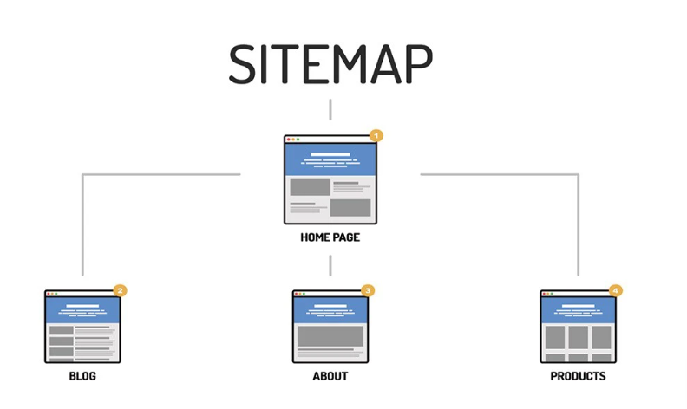
2. Lập kế hoạch
- Để tránh đi lạc hướng trong quá trình thiết kế website, trước tiên sẽ phác thảo sơ đồ (sitemap)
+ Sitemap là xương sống của một website..
+ Thiết kế Menu điều hướng chính cũng là một việc vô cùng quan

Slide 35

3. Lựa chọn tên miền website và hosting
- Tên miền là địa chỉ và cũng là công cụ định vị rất quan trọng cho website.
- Về hosting, đây là nơi vận hành và lưu trữ mọi dữ liêu của website

Slide 36
4. Thiết kế giao diện
- Có hai hướng thiết kế giao diện phổ biến:
+ Giao diện độc quyền
+ Giao diện có sẵn
- Thiết kế giao diện cần lưu ý những yếu tố để phù hợp với khách hàng như màu sắc,logo, ý nghĩa, đối tượng, lịch vực hoạt động

Slide 37
5. Xây dựng tính năng và nội dung website
- Xác định và phát triển các tính năng, chức năng cần thiết và thiết kế responsive của website
- Các tính năng quan trọng và xu hướng được điều chỉnh tùy theo yêu cầu và lĩnh vực cụ thể của website.

Slide 38
6. Kiểm tra và chỉnh sửa
- Kiểm tra và chỉnh sửa là bước quan trọng trong xây dựng website, ảnh hưởng đến hiện thực hóa ý tưởng, yêu cầu khách hàng và thành công của dự án.
- Khi tiến hành công việc kiểm tra và chỉnh sửa, nên chú ý các vấn đề như tối ưu hóa, hoạt động ổn định,hạn chế các lỗi, bảo mật…

Slide 39
7. Bàn giao và hướng dẫn sử dụng
- Sau khi hoàn thành sẽ bàn giao và hướng dẫn khác hành sử dụng và trải nghiệm
8. Vận hành theo dõi và bảo trì
- Quản lý và duy trì ứng dụng, bao gồm việc cập nhật, sửa lỗi, và bổ sung tính năng mới.
- Thu thập phản hồi từ người dùng và tối ưu hóa ứng dụng dựa trên thông tin này.

Slide 40
THANK YOU

